Slide 1
Дидактическая игра Угадай кем работает мама?
Мамы разные нужны,
Мамы всякие важны.
(С. Михалков)

Slide 2
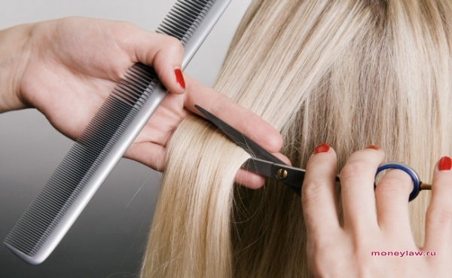
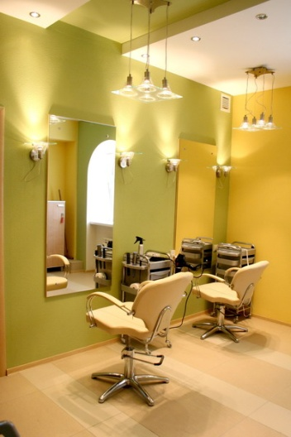
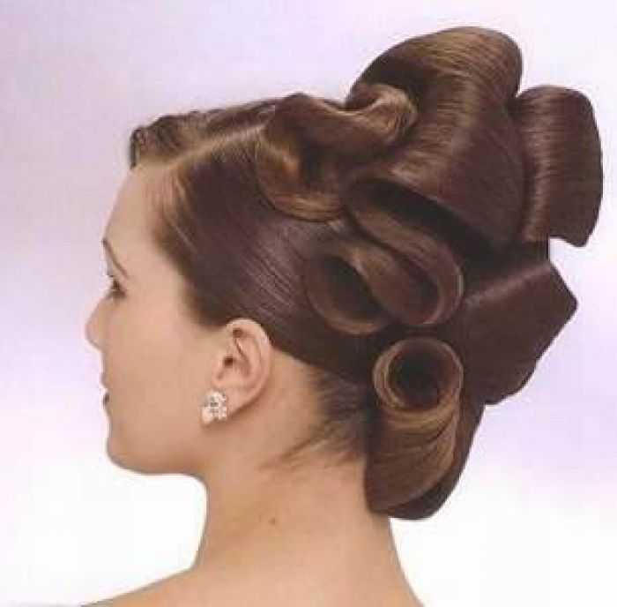
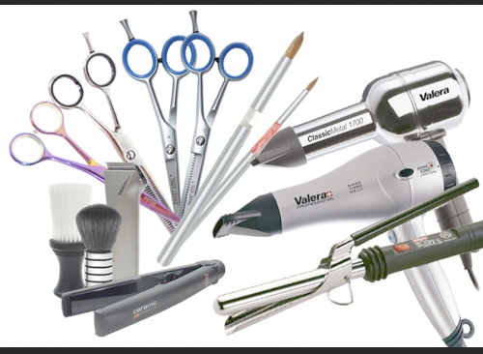
Дайте ножницы, расчёску,
Он вам сделает причёску.
Парикмахер непременно
Подстрижёт вас современно.

Slide 3
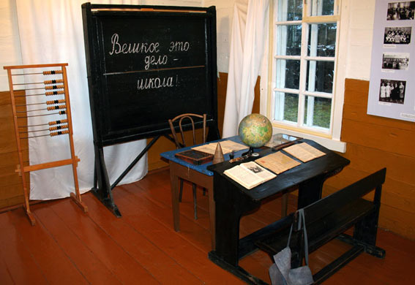
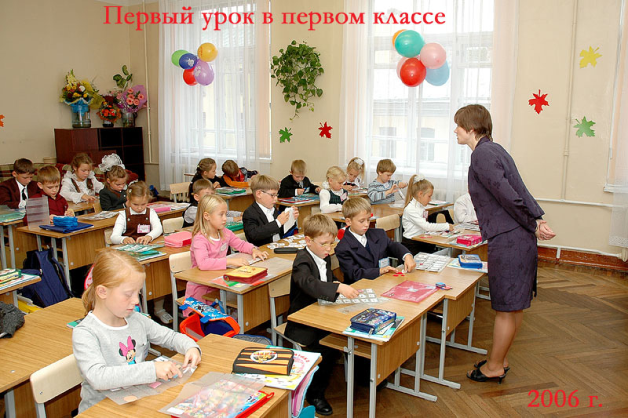
Он учит решать нас
Любые задачи.
Терпенье и знанья
Его велики.
Хороший учитель-
Большая удача,
Всю жизнь его помнят
Ученики.

Slide 4
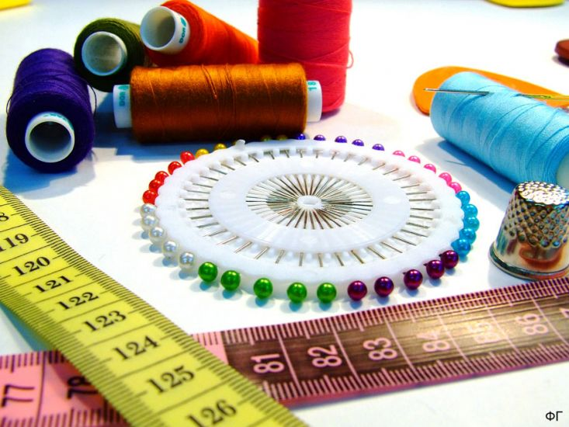
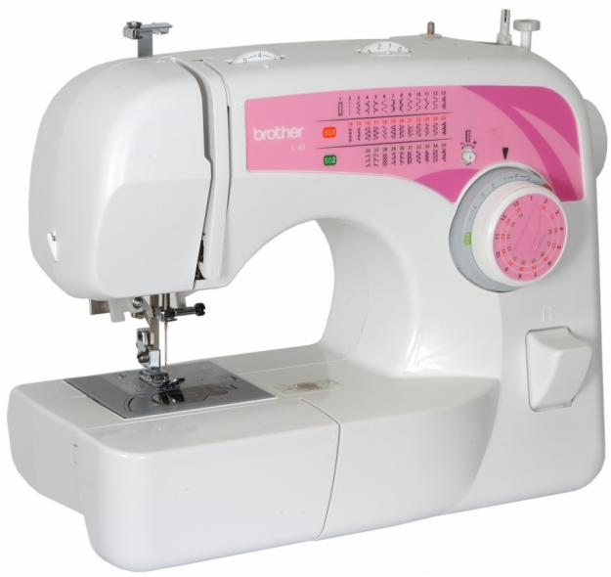
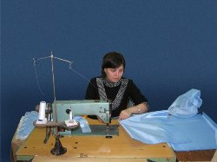
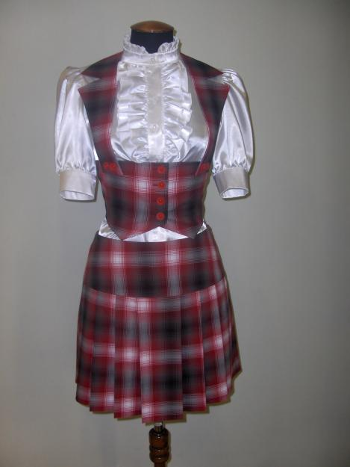
На машинке очень лихо
Платье нам строчит портниха.
Раскроила и сметала,
«Ты надень его», - сказала.

Slide 5
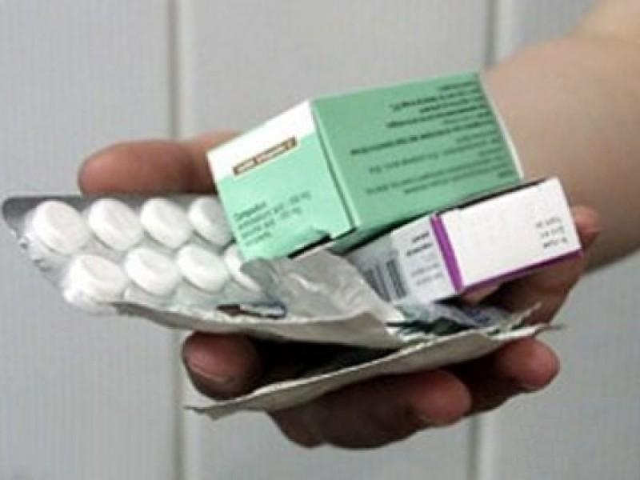
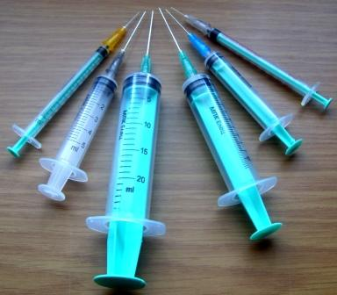
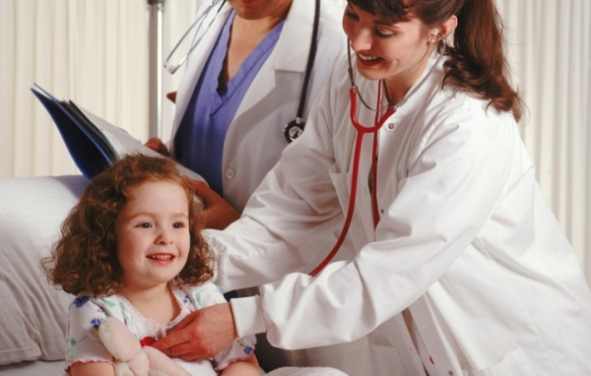
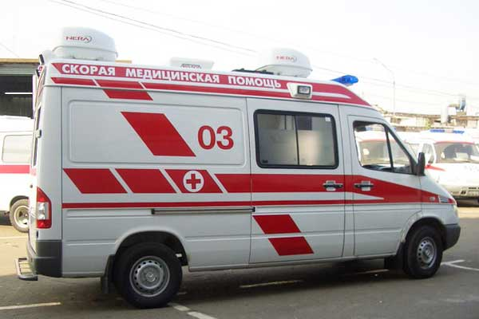
В мире не бывает
Доктора добрей,
Всем он помогает:
Доктор- друг детей.

Slide 6
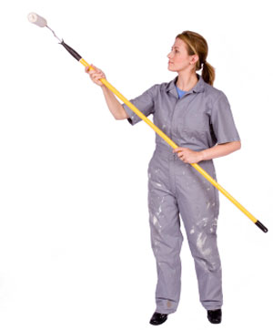
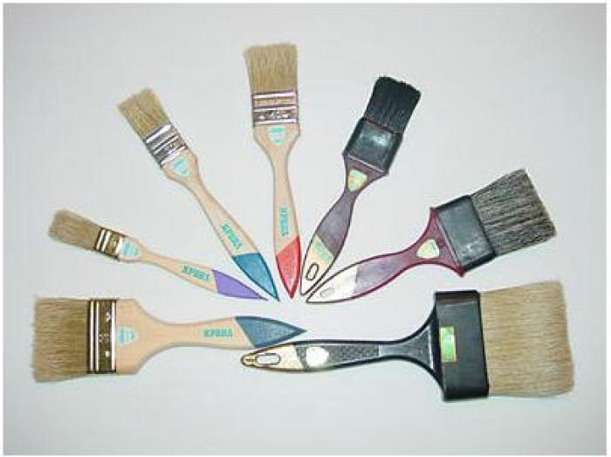
Есть у мастера сноровка – Водит кистью очень ловко. Тянет следом за собой Ленту краски голубой.

Slide 7
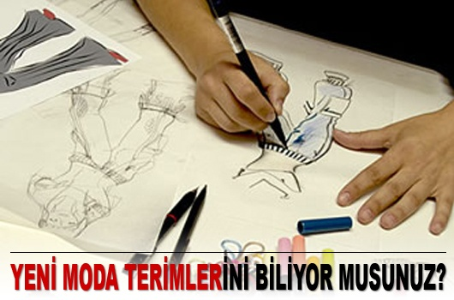
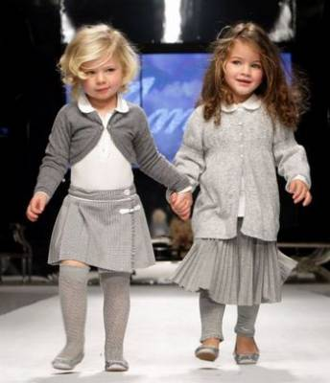
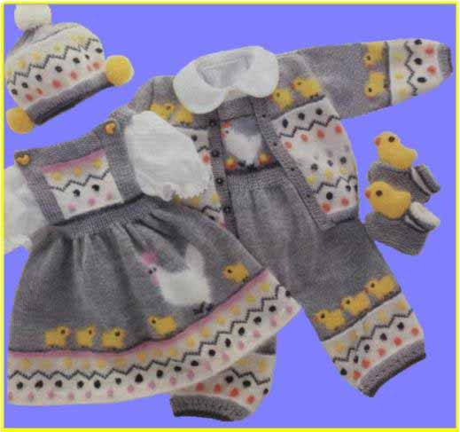
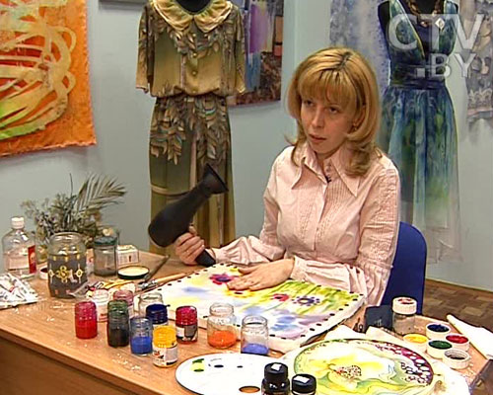
Модельер забыл про лень,
Он в работе целый день.
Нелегко его занятье –
Он придумывает платье.

Slide 8
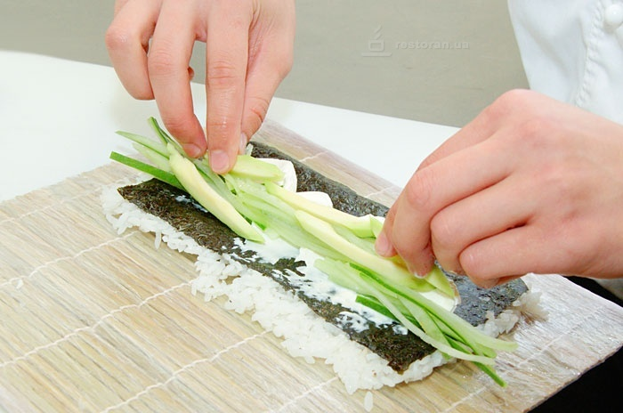
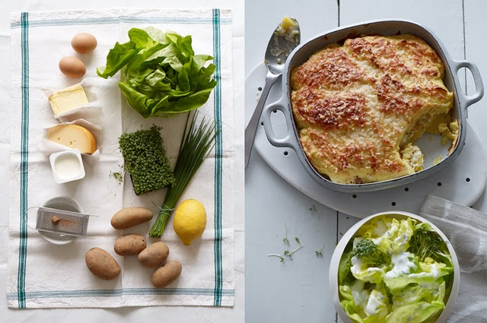
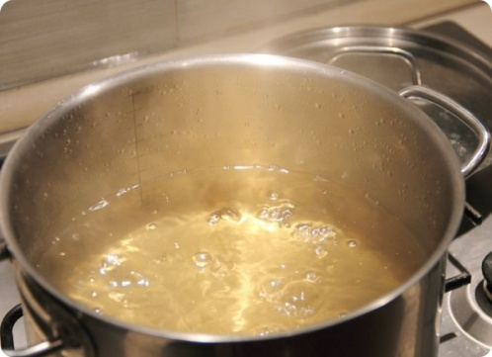
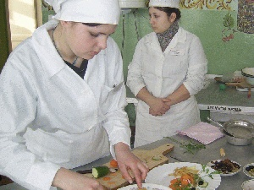
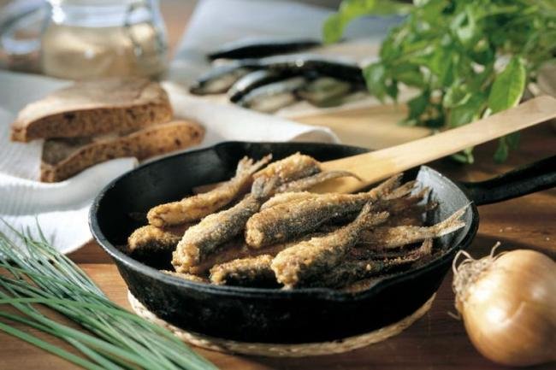
Дайте повару продукты:
Мясо птицы, сухофрукты,
Рис, картофель... И тогда
Ждёт вас вкусная еда.

Slide 9
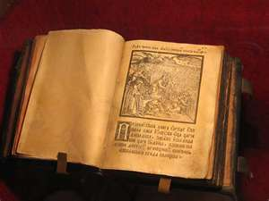
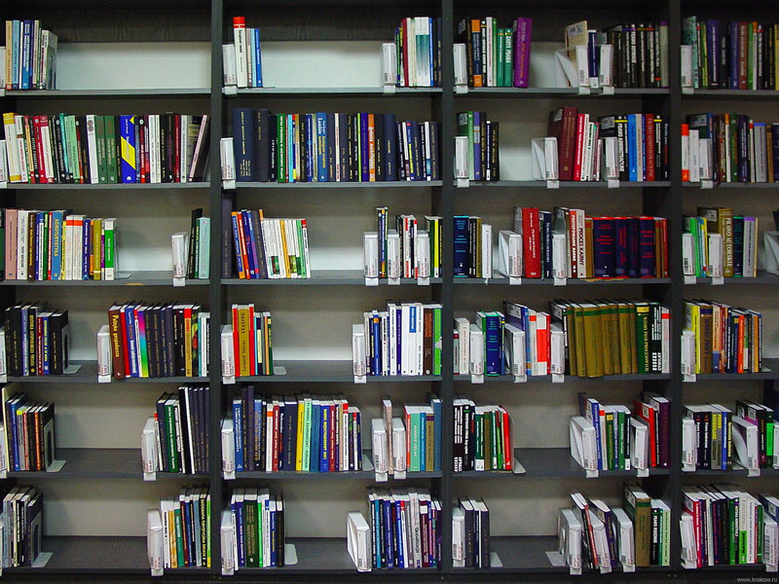
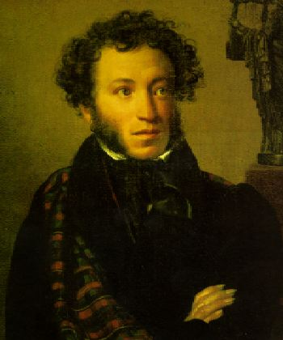
.
Это – дом для разных книжек, Ждут тебя давно они. Подойди скорей поближе, В гости к книжкам загляни.
Здесь порядок, как в аптеке.
Полки выстроились в ряд.
Возле них – библиотекарь,
Он всегда нас видеть рад.

Slide 10
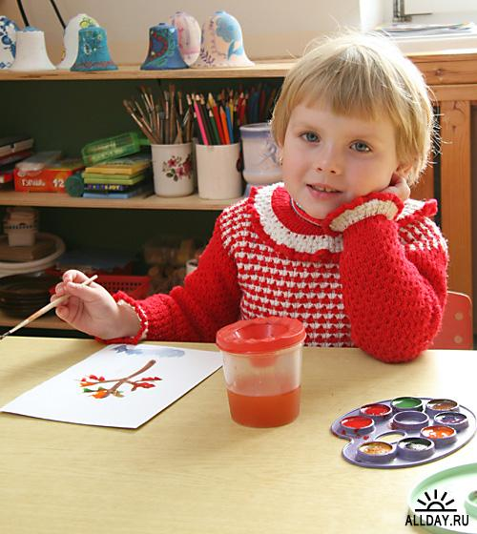
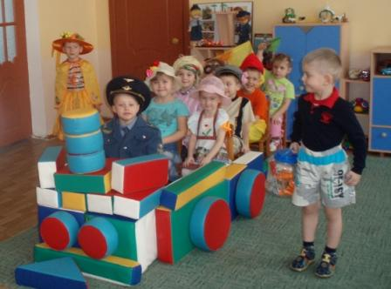
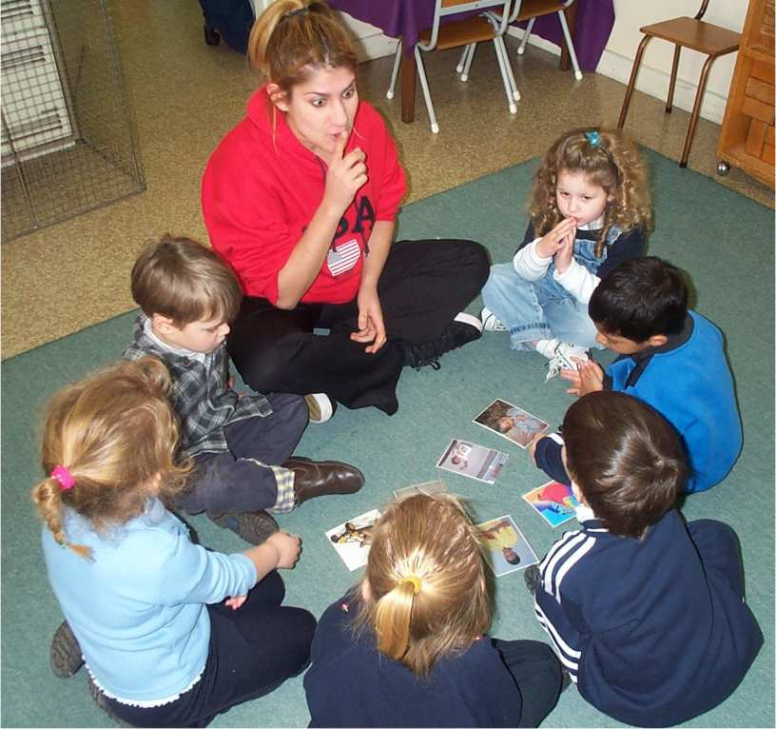
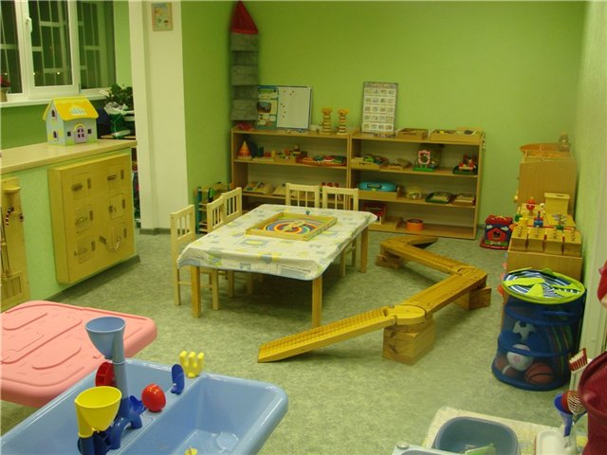
Спасибо воспитателям За ласку и тепло. Нам было с вам рядышком И в хмурый день светло. Вы жалели нас, любили, Вы нас, как цветы, растили. Жаль, что мы не можем вас Взять с собою в первый класс.

Slide 11
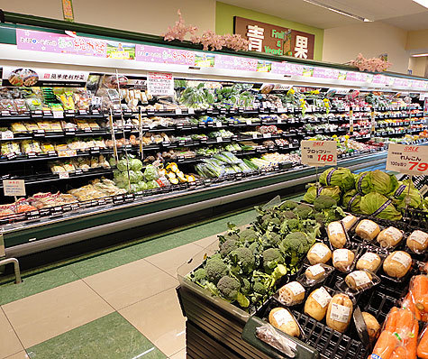
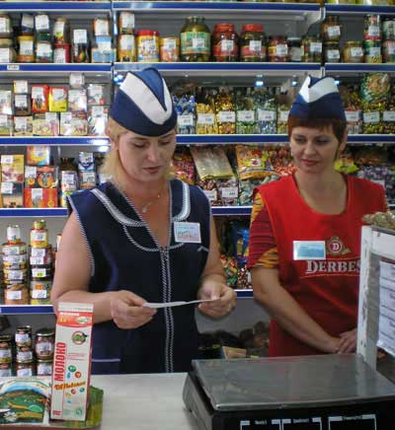
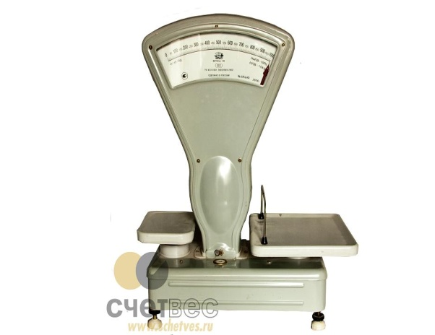
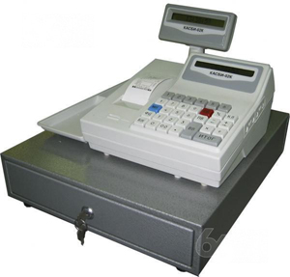
Все мы ходим в магазины,
В магазинах продавцы
Продают нам апельсины,
Кофе, чай и леденцы.

